Slide 1
Проект «Моделирование экономических циклов российской экономики с помощью цепей Маркова»
бакалавриат Цифровая экономика
Харченко Марта, Кудринская Наталья, Лобков Валерий
Москва, 2024

Slide 2
Описание данных
Выборка: 35 временных рядов, характеризующие состояние российской экономики
Горизонт: ежемесячные данные за период 2008-2024 гг.
Охваченные группы экономических показателей:
Финансовые и фондовые индикаторы
Валютные и внешнеторговые показатели
Денежные агрегаты и банковские показатели
Доходности облигаций
Ценовые индексы
Реальный сектор экономики
Цель: Построение модели, определяющей положение на бизнес-цикле и предсказывающей состояние российской экономики в T+1

Slide 3
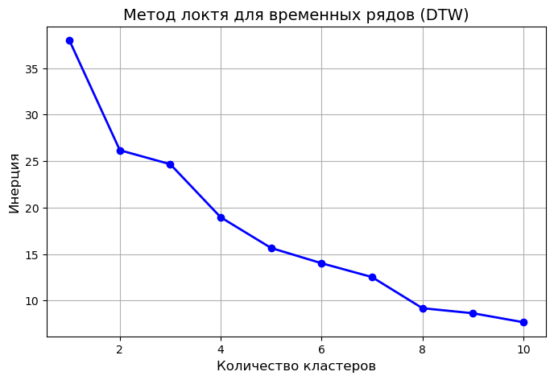
Кластеризация
Метод локтя для выбора количества кластеров

Slide 4
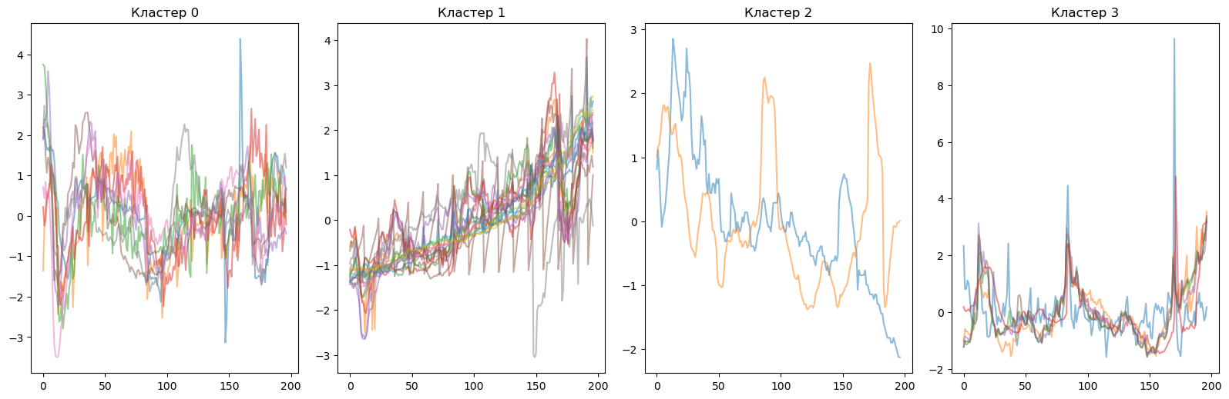
Кластеризация
Распределение временных рядов по 4 кластерам.
Каждый график соответствует одному кластеру.
Временные ряды сгруппированы на основе их схожих паттернов.

Slide 5
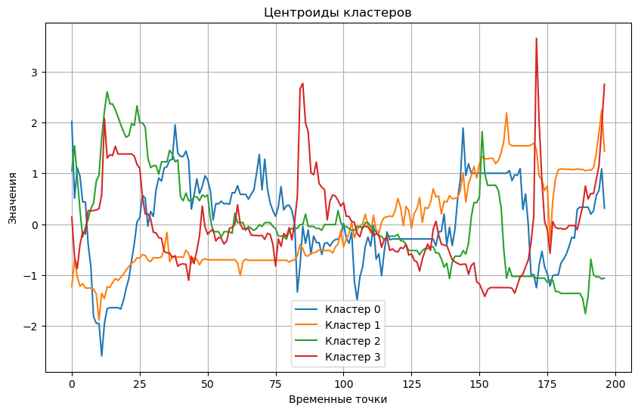
Кластеризация
Центроиды кластеров — усреднённые паттерны для каждой группы.
Отражают общие характеристики временных рядов внутри кластеров.
Помогают понять динамику и поведение каждой группы.

Slide 6
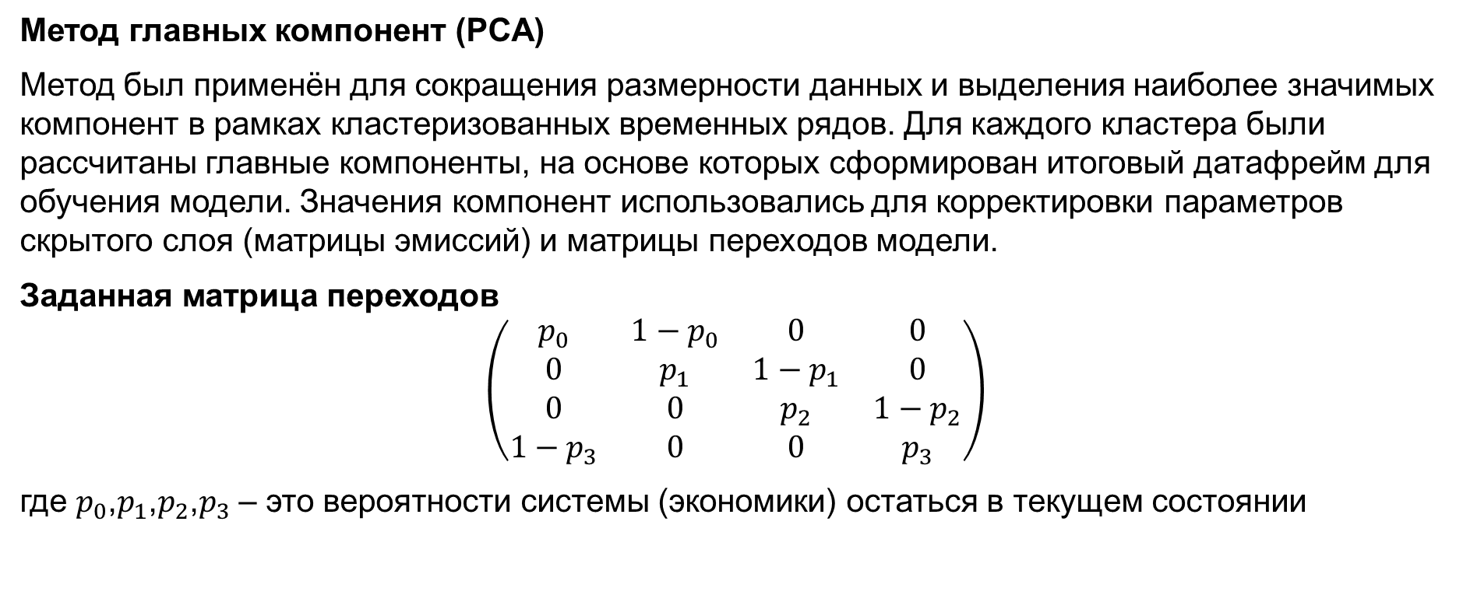
Подготовка к моделированию
Метод главных компонент (PCA)
Метод был применён для сокращения размерности данных и выделения наиболее значимых компонент в рамках кластеризованных временных рядов. Для каждого кластера были рассчитаны главные компоненты, на основе которых сформирован итоговый датафрейм для обучения модели. Значения компонент использовались для корректировки параметров скрытого слоя (матрицы эмиссий) и матрицы переходов модели.
Заданная матрица переходов
$$\left(\begin{matrix}p_{0} & 1−p_{0} & 0 & 0 \\ 0 & p_{1} & 1−p_{1} & 0 \\ 0 & 0 & p_{2} & 1−p_{2} \\ 1−p_{3} & 0 & 0 & p_{3}\end{matrix}\right)$$
где $p_{0}$,$p_{1}$,$p_{2}$,$p_{3}$ – это вероятности системы (экономики) остаться в текущем состоянии

Slide 7
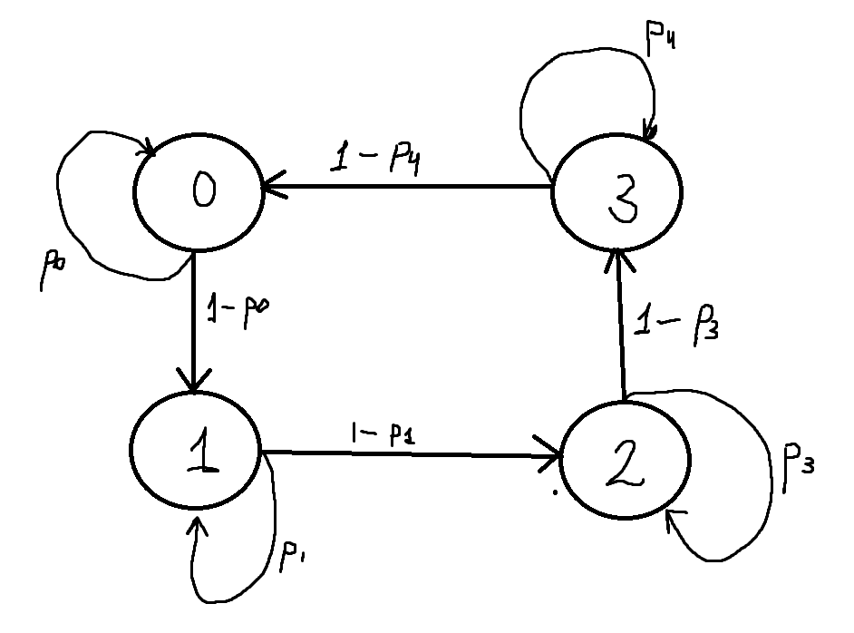
Подготовка к моделированию
На данном этапе также были заданы вероятности нахождения в определенном состоянии
Ограничение: переходы идут только последовательно (пик → спад → кризис → рост).

Slide 8
Алгоритмы Баума-Велша и Витерби
Алгоритм Баума-Велша (обучение модели)
Шаг 1: Рассчитываются вероятности состояний для каждого момента времени.
Шаг 2: Корректируются матрицы переходов и эмиссий.
Процесс повторяется до сходимости
Разметка данных соответствующими состояниями с помощью алгоритма Витерби
Шаг 1: Для каждого временного шага и каждого состояния вычисляем максимальную вероятность пути, который заканчивается в этом состоянии
Шаг 2: Выбираем состояние с максимальной вероятностью
Шаг 3: Начиная с последнего состояния, восстанавливаем последовательность состояний, используя сохраненную информацию о предыдущих состояниях

Slide 9
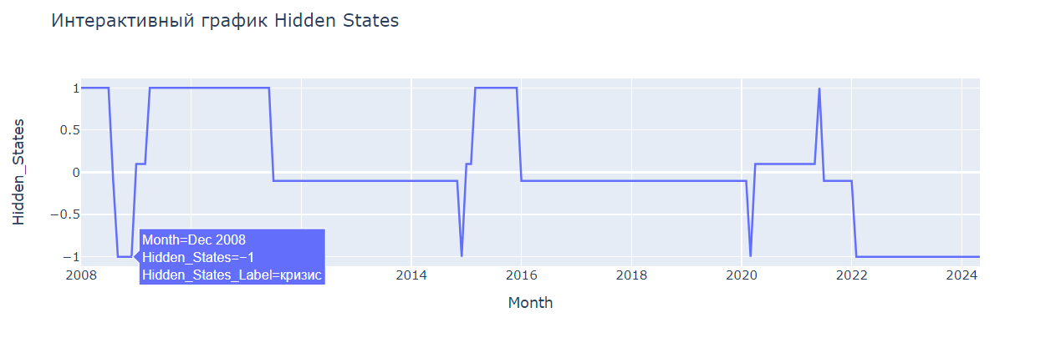
Сравним полученный результат с известными фазами экономического цикла Кризис 2008 года - мировой финансовый кризис. Кризис 2015 года - валютный кризис из-за падения цен на нефть Кризис 2020 года - пандемия COVID-19 Кризис 2022 года - начало СВО Предсказание T+1 - кризис Вывод: результаты моделирования совпадают с известными фазами экономического цикла. Модель применима для анализа и предсказания.

Slide 10
СПАСИБО ЗА ВНИМАНИЕ!
Москва, 2024

